Slide 2
Oppsummering av lokale høringsmøter
27. mai – 4. juni

Slide 3
Vannområde Midt-Finnmark
Samarbeid mellom 3 vannområder
Laksefjorden/Nordkinnhalvøya
Lakselvvassdraget/Porsangerfjorden
Måsøy/Magerøya
Felles vannområdeutvalg, med styringsgruppe og referansegruppe

Slide 4
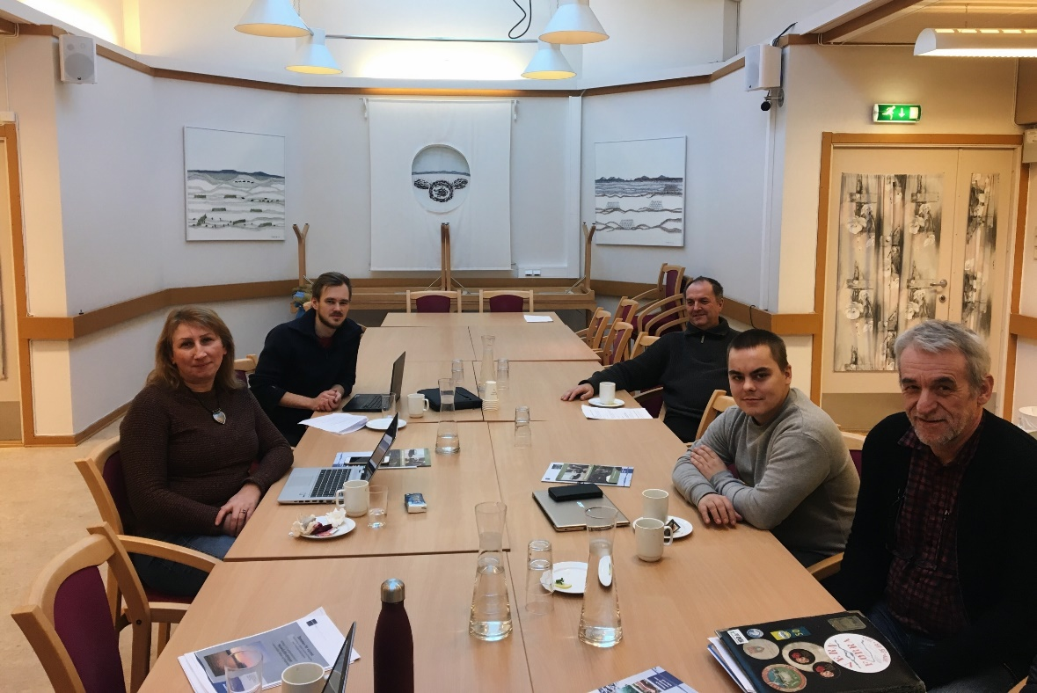
Hva skal vannområde og kommunen bidra med?
Samarbeide, delta og utarbeide lokale dokumenter i «sine» vannområder
Dokumentene Hovedutfordringer og Tiltaksanalyse for vannområdene
Sikre medvirkning
Lokalt vannområdeutvalg/styringsgruppe
Lokalkunnskap og eierskap
Sikre oppfølging innenfor eget ansvarsområde

Slide 5
Hoveddel av arealet ligger i Porsanger og Nordkapp kommuner
Mindre områder i Kvalsund, Alta, Karasjok, Lebesby og Tana

Slide 6
Hva påvirker vannet lokalt?
Lakselvvassdraget og Porsangerfjorden
Antall påvirkninger per vannforekomst
Største påvirkningsgrupper

Slide 7
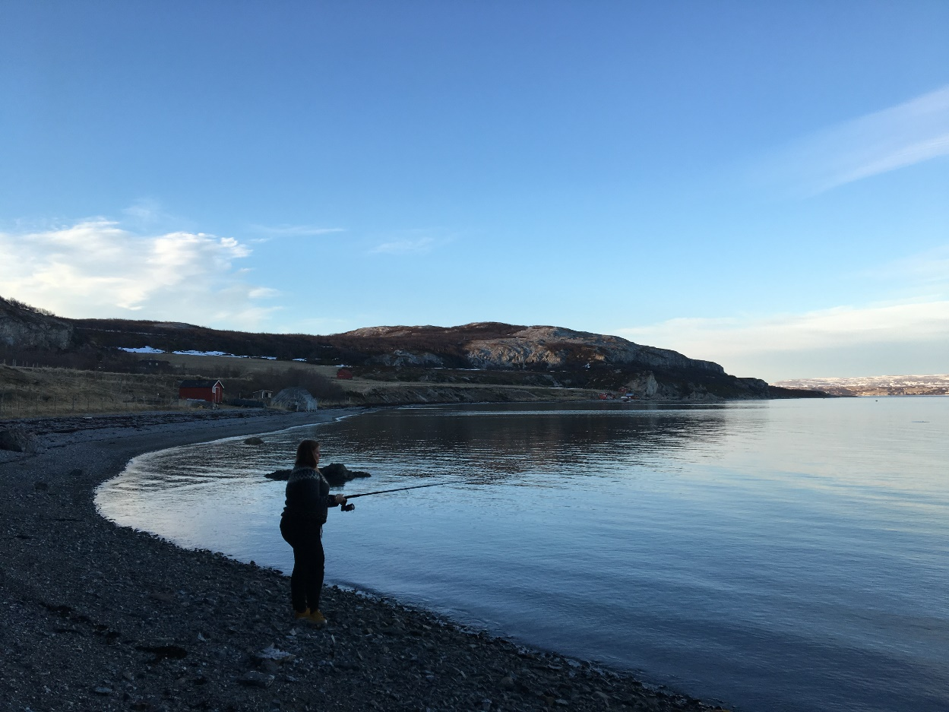
Brukerinteresser Lakselvvassdraget og Porsangerfjorden
Fra utkastet til Hovedutfordringer:
Trygg drikkevannsforsyning og kvalitet på drikkevannet
Fiske og utmarkshøsting
Bading og rekreasjon knyttet til vann
Næringsinteresser knyttet til oppdrett, fiskeri og vannkraft
Er det andre, eller mer spesifikke brukerinteresser som burde trekkes frem?

Slide 8
Hoveddel av arealet i Lebesby kommune
Mindre deler i Gamvik, Nordkapp, Porsanger og Tana

Slide 9
Hva påvirker vannet lokalt?
Laksefjorden og Nordkinnhalvøya
Antall påvirkninger per vannforekomst
Største påvirkningsgrupper

Slide 10
Brukerinteresser Laksefjorden og Nordkinnhalvøya
Fra utkastet til Hovedutfordringer:
Næringsinteresser knyttet til oppdrett, fiskeri og vannkraft
Brukerinteresser knyttet til fiske, friluftsliv og utmarkshøsting for lokalbefolkning og turister
Trygg drikkevannsforsyning og kvalitet på drikkevannet
Beredskap ved akutt forurensing i kystvann
Er det andre, eller mer spesifikke brukerinteresser som burde trekkes frem?

Slide 11
Hoveddelen av arealet ligger i Måsøy og Nordkapp kommuner
Mindre områder i Kvalsund og Porsanger

Slide 12
Hva påvirker vannet lokalt?
Måsøy og Magerøya
Antall påvirkninger per vannforekomst
Største påvirkningsgrupper

Slide 13
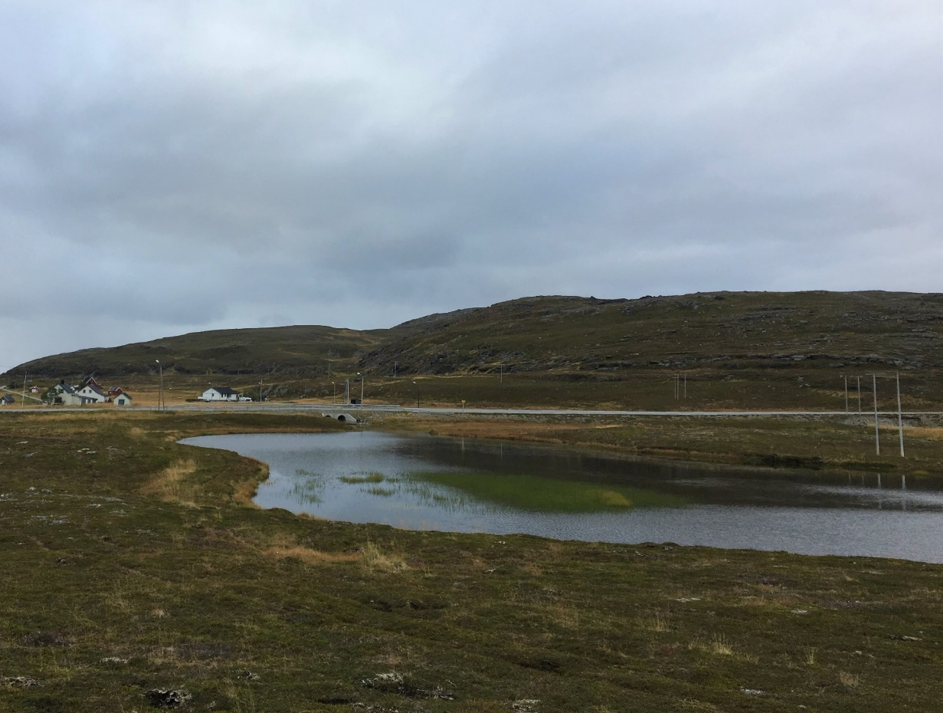
Brukerinteresser Måsøy og Magerøya
Fra utkastet til Hovedutfordringer:
Trygg drikkevannsforsyning og kvalitet på drikkevannet
Fiske og utmarkshøsting
Bading og rekreasjon knyttet til vann
Næringsinteresser knyttet til oppdrett, fiskeri og vannkraft
Er det andre, eller mer spesifikke brukerinteresser som burde trekkes frem?

Slide 14
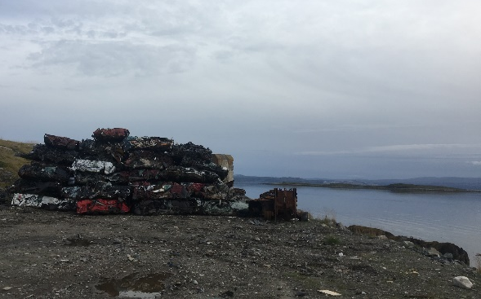
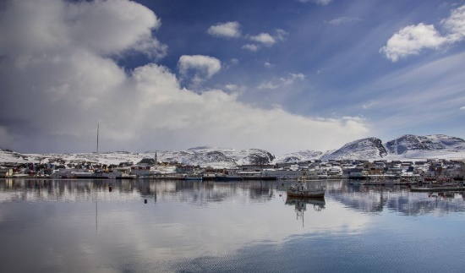
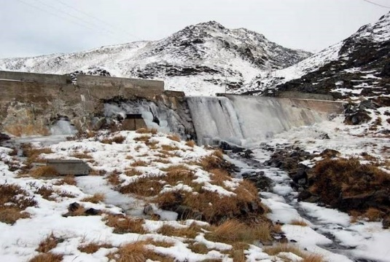
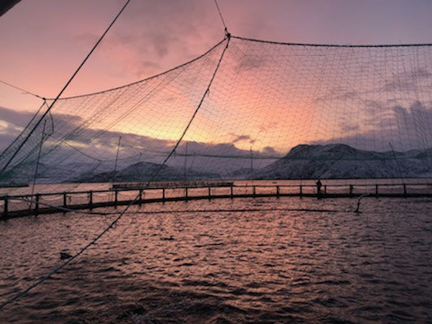
Hva påvirker vannet lokalt?
Påvirkning fra fiskeri og akvakultur har blitt vurdert etter høringsdokumentene ble sendt ut
Påvirkning fra rømt oppdrettslaks og lakselus på villaks
Introduserte arter og sykdommer
Pukkellaks og kongekrabbe
Vannkraft
Dammer, barrierer og sluser
Hydrologiske endringer uten minstevannsføring
Spredte avløp og avløpsnett som trenger oppgradering

Slide 15
Tiltak for godt vannmiljø
Forbedring av kunnskapsgrunnlaget / kartlegginger
Tilstand og påvirkninger er mange steder satt på bakgrunn av «kvalifisert gjetning»
Oppgradering av avløpsnett og renseanlegg
Kartlegging av spredte avløp
Minstevannsføring og oppdaterte konsesjonsvilkår
Utbedring av fiskevandringshindre

Slide 16
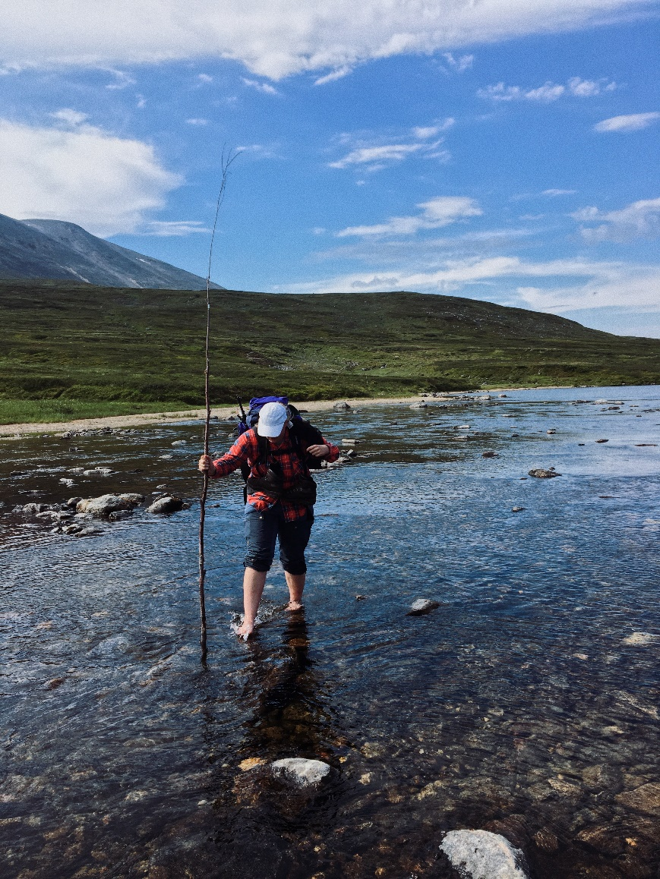
Behov og muligheter i det videre arbeidet
Nødvendig med reell medvirkning fra kommunene
Begrenset med tid og ressurser
Særlig i små kommuner
Nyttig med vannområdekoordinator i 100 % stilling
Større interkommunalt nettverk
Særlig innen vann og avløp
Få med flere frivillige lag og foreninger
Sitter på viktig lokalkunnskap
Vannområdeutvalget m/referansegruppe er en god arena for å fronte saker som er viktige for lokalbefolkningen

Slide 17
Hvordan kan du bidra?
Interesseorganisasjoner og privatpersoner som er interessert i vannforvaltningsarbeidet oppfordres til å delta gjennom:
Vannområdeutvalget
Referansegruppe
Følg med:
Facebook
Nyhetsbrev
Vannportalen
Spørsmål og innspill kan sendes til
Julianne.netteland@porsanger.kommune.no

Slide 18
Innspill fra lokale høringsmøter (Hoveddelen av innspillene er rettet mot Lakselvvassdraget og Porsangerfjorden vannområde, da det var her det var størst oppmøte)
Bra med fokus på lakselus og rømt oppdrettsfisk, men viktig at vi ikke glemmer akvakultur sin påvirkning på bunnsubstrat og økologisk tilstand i fjordene.
Havbruk er en stor leverandør av næringsstoffer til havet lokalt, og påvirkningen av næringssalter burde vurderes som en påvirkning.
Forurensing fra havbruk, diskuteres på nasjonalt hold, vil komme en avklaring på hvordan påvirkninger skal vurderes/registreres.
Flomsikringer og forbygninger i Lakselva fører til at elva graver seg nedover i vårflommen.
Fører til at store mengder mineraler og løsmasser spres i elva, og at enkelte drikkevannsbrønner i nærheten av elva må senkes.
Private drikkevannreservoarer og –brønner må tas vare på, føler seg ikke ivaretatt på en sikker måte i dag.
Forsvaret bør involveres i større grad, særlig i Lakselvvassdraget og Porsangerfjorden vannområde.
Er renseanlegg dimensjonert for opptrapping på Porsangmoen?
Påvirkning fra skytefelt og krigsetterlatenskaper må kartlegges og følges opp.
Forsvaret er også en relativt stor grunneier.

Slide 19
Ytterligere tiltak for å hindre spredning av Gyrodactylus salaris – blant annet gjennom bedre informasjon til utenlandske fiskere
Avfallsanlegg og renseanlegg – burde følges opp bedre, men mangel på tid og ressurser
Etterlyses bedre prøvetaking og kartlegging for å undersøke eventuell avrenning fra Gairasmoen til Lakselva.
Bekymringer for om renseanlegget i Lakselv, med utløp i Brennelvfjorden, er godt nok
Mange kommuner sliter med avløp. Mange kommunale avløp er urenset og påvirker vannmiljøet, og dette er også uheldig for folkehelse. Det settes nå tydelige nasjonale føringer til krav til kommunene for oppfølging av vann og avløp.

Slide 20
Reiselivet må med som en næringsinteresse knyttet til vann (under Brukerinteresser i Hovedutfordringer), da de i stor grad driver verdiskapning på bakgrunn av rent vann.
Fisk som kvalitetsparameter i kystvann er savnet, og burde bli inkludert
Vannforskriften skal bygge på økosystembasert forvaltning, og da er fisk i kystvann en viktig faktor.
Mulighet for økt fly- og cruisetrafikk i Porsanger fremover vil kunne føre til store påvirkninger på nærliggende vannforekomster, dette er påvirkninger som burde følges opp (under Samfunnsutvikling, klimaendringer, planlagt aktivitet og virksomhet i Hovedutfordringer)

